Slide 1
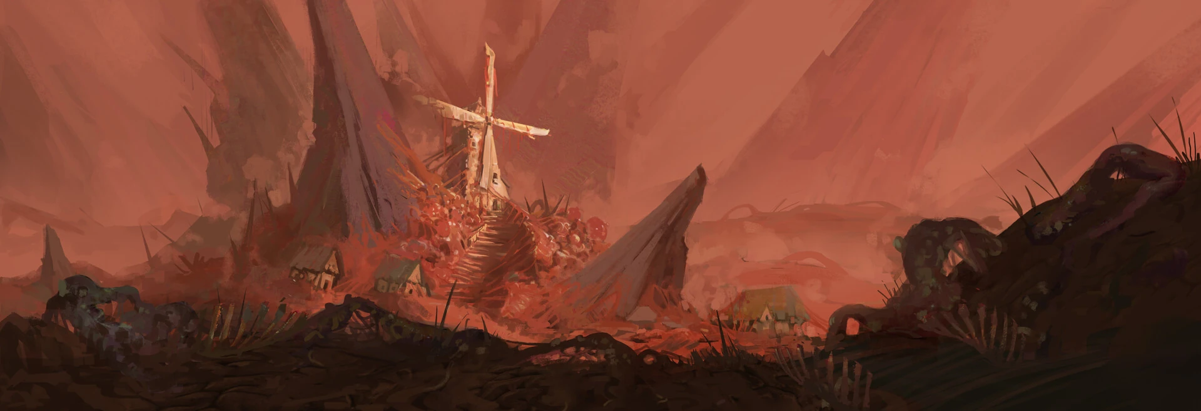
ARKHEION
Agnes Barbosa, Nathan Cavalcante, Wellington Coutinho, Wilson Melo

Slide 2
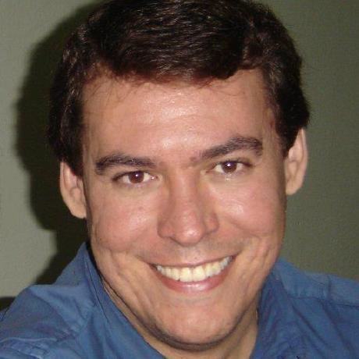

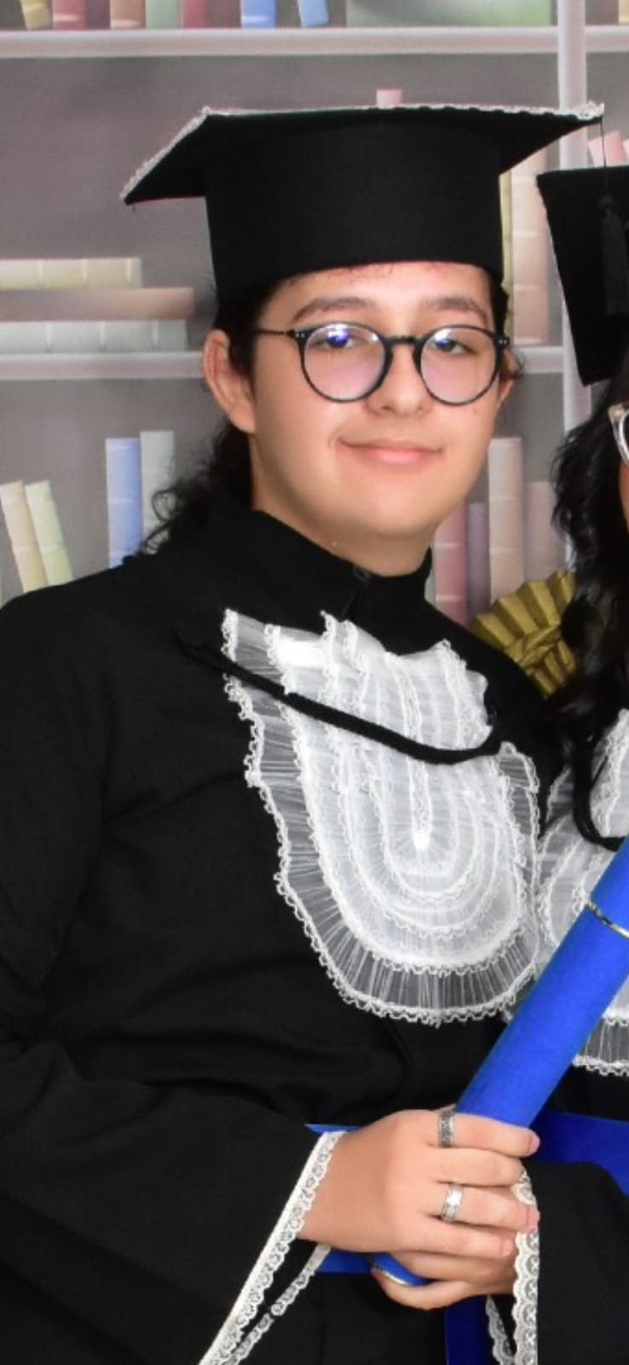
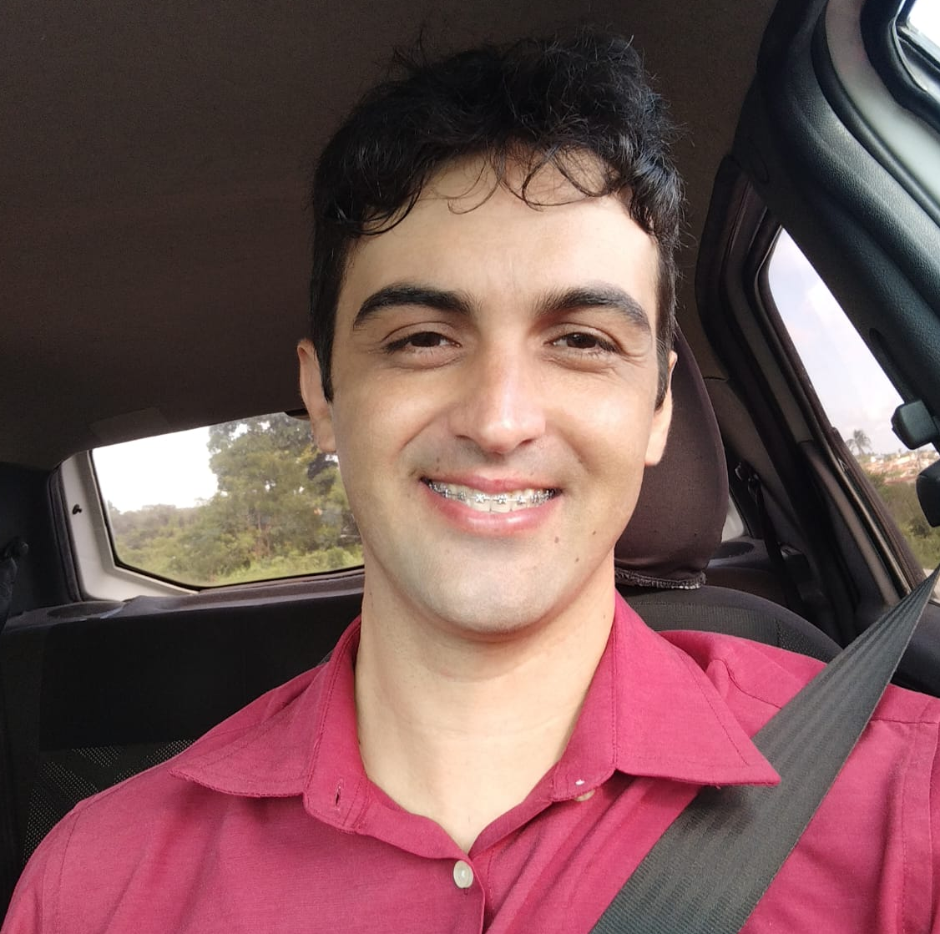

INTEGRANTES
Fellipe Aleixo
GERENTE DE PROJETO
Agnes Barbosa
Nathan Cavalcante
Wellington Coutinho
Wilson
Melo

Slide 3

LOGO DO PROJETO

Slide 4
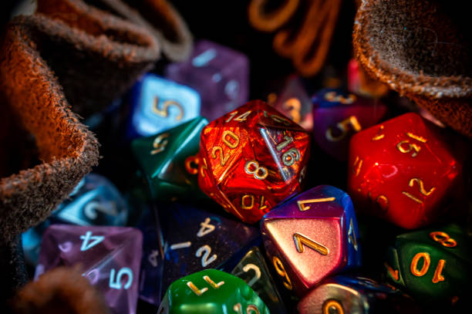
01
OBJETIVOS DO PROJETO

Slide 5
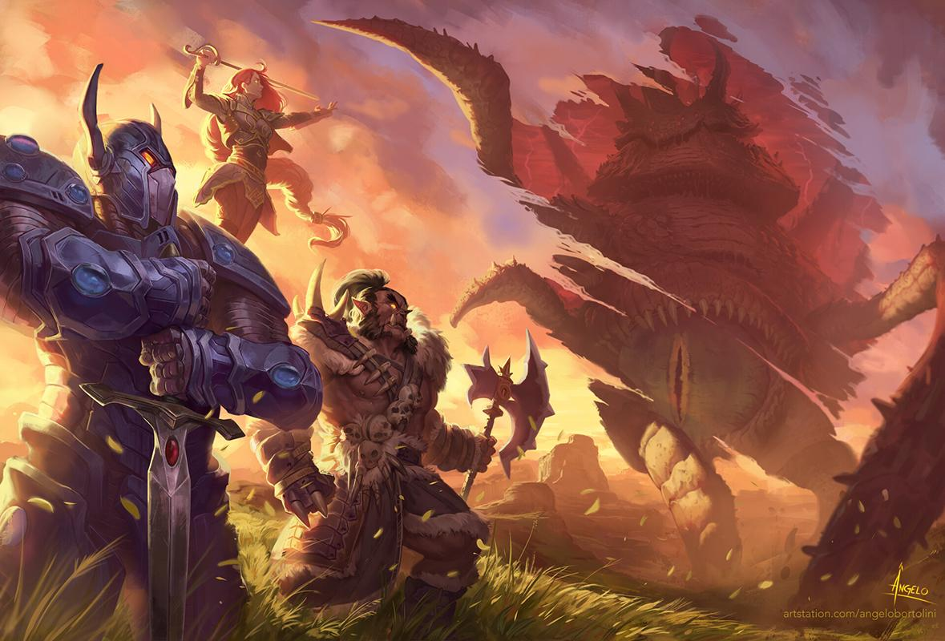
PROPOSTA
Vous pouvez donner ici une brève description du sujet dont vous souhaitez parler. Par exemple, si vous voulez parler de Mercure, vous pouvez dire que c'est la plus petite planète de tout le système solaire
Devido a falta de uma plataforma semelhante, surge a ideia de um sistema de gerenciamento de fichas de personagem de RPG, para o sistema Tormenta 20. A plataforma traria praticidade para os jogadores, tanto experientes quanto novos.

Slide 6
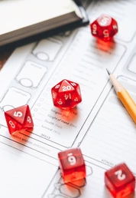
OBJETIVOS
FÁCIL MANUSEIO
As fichas deverão ser fáceis de se criar, manusear e de editar;
AUTOMATIZAÇÃO
As fichas deverão ter cálculos automáticos, seguindo as regras do jogo;
INTUITIVO
As fichas deverão ser intuitivas, para ajudar novos jogadores;

Slide 7

02
CASOS DE USO

Slide 8
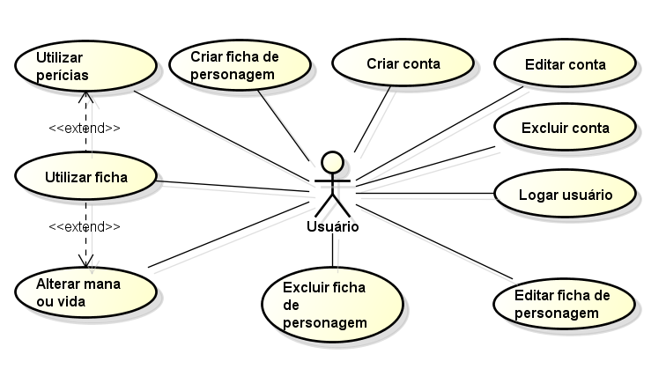
DIAGRAMA COMPLETO
Os principais casos de uso são: Criar, editar e utilizar ficha de personagem;
Todos os casos de uso serão implementados;

Slide 9
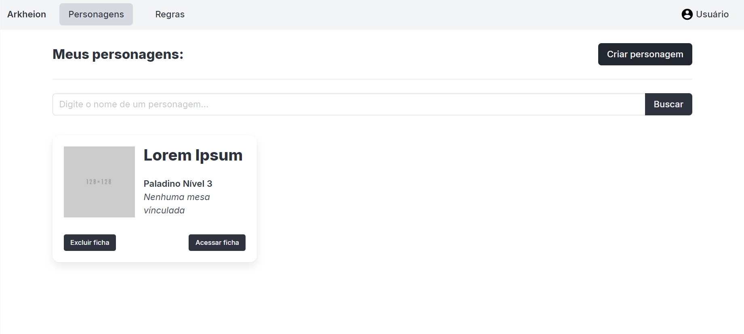
CENÁRIO 1 - CRIAR FICHA DE PERSONAGEM
Após o usuário estiver logado, ele entra na aba de personagens e clica no botão “Criar Personagem”.
Casos de uso: Criar ficha de personagem;

Slide 10
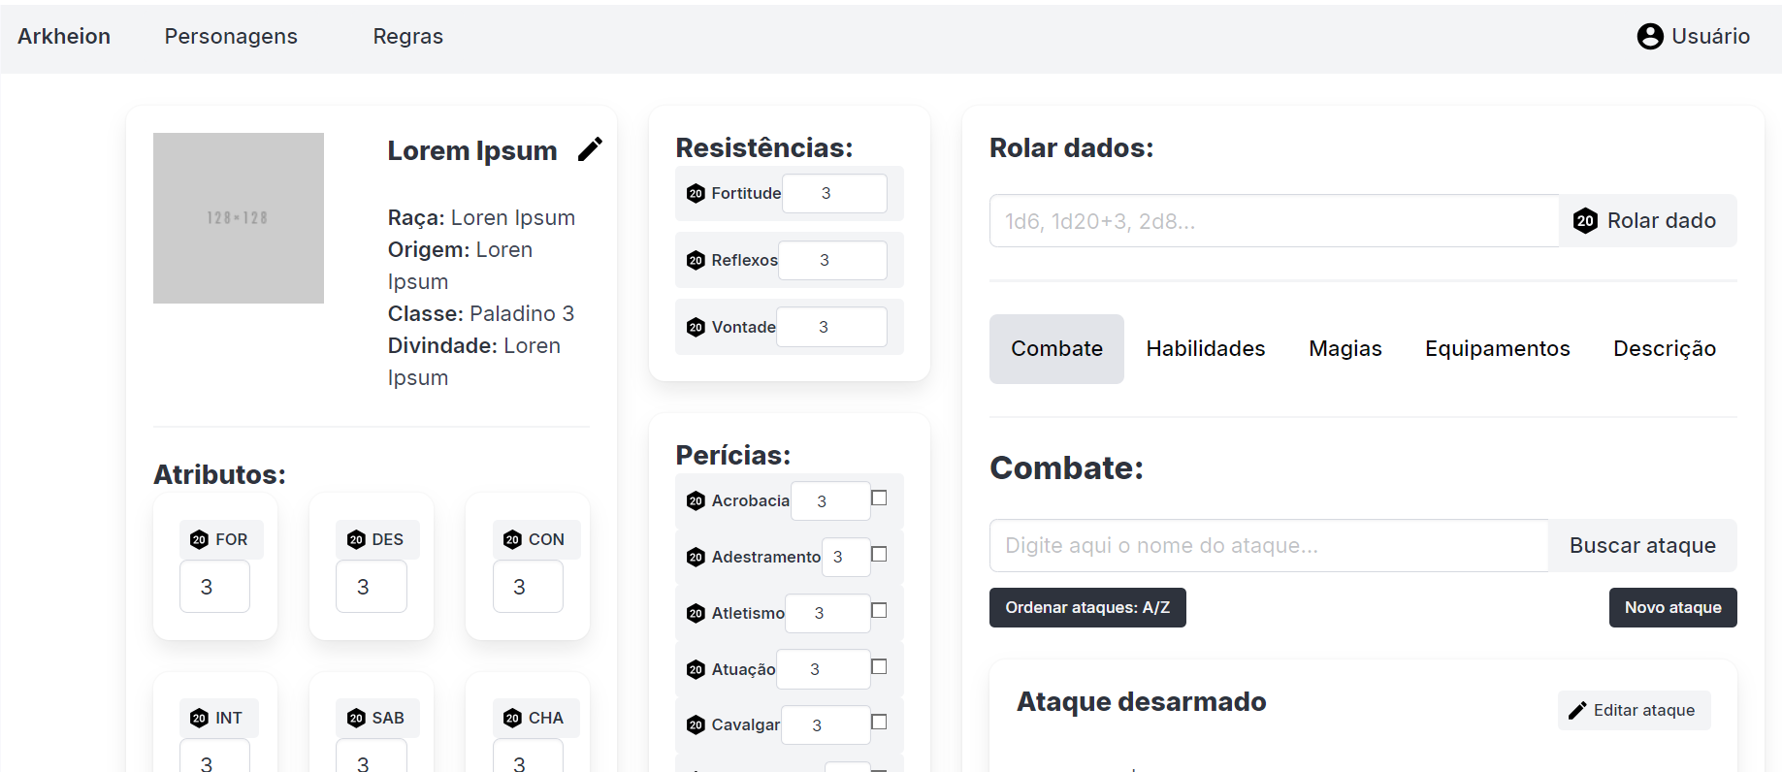
CENÁRIO 1 - CRIAR FICHA DE PERSONAGEM
O sistema mostra a tela de ficha em branco, indicando os pontos importantes a serem preenchidos futuramente.

Slide 11
CENÁRIO 2 - EDITAR FICHA DE PERSONAGEM
Após entrar na ficha, escolhe qual campo deseja editar: Informações básicas, ataques, habilidades, magias(se houver), equipamentos ou descrição, depois adiciona as informações editadas.
Casos de uso: Criar ficha de personagem;

Slide 12
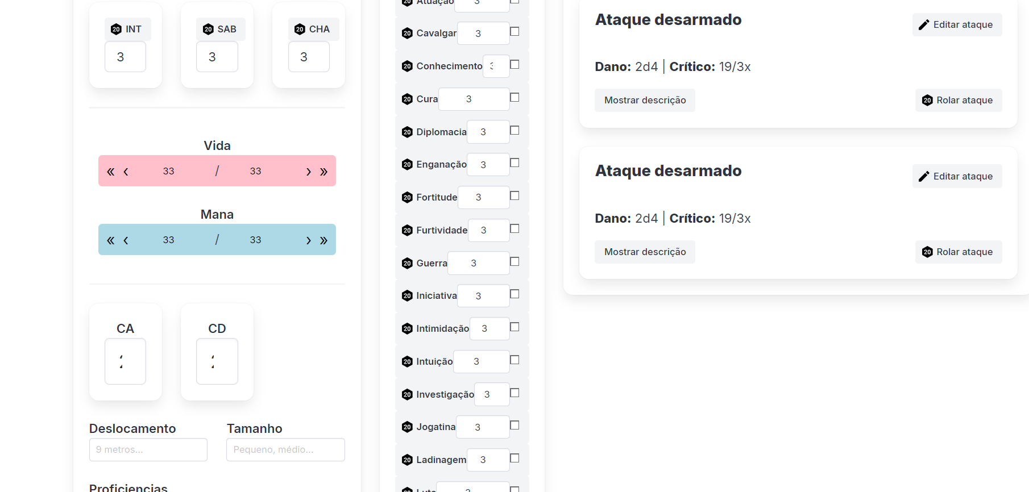
CENÁRIO 3 - UTILIZAR FICHA DE PERSONAGEM
Após entrar na ficha, o usuário pode utilizar a ficha, por exemplo, alterando a vida e a mana mínima ou máxima.
A vida e a mana podem ser alteradas ao apertar nas setas ou editando diretamente no valor.
Casos de uso: Usar ficha - Alterar vida e mana;

Slide 13
03
DEMAIS DIAGRAMAS

Slide 14
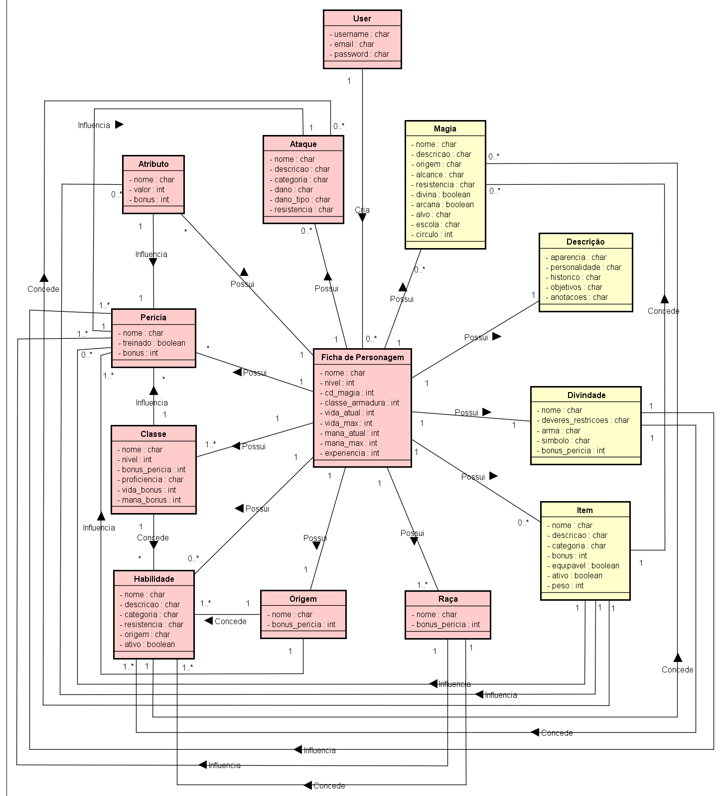
DIAGRAMA
DE CLASSES
DE DOMÍNIO

Slide 15
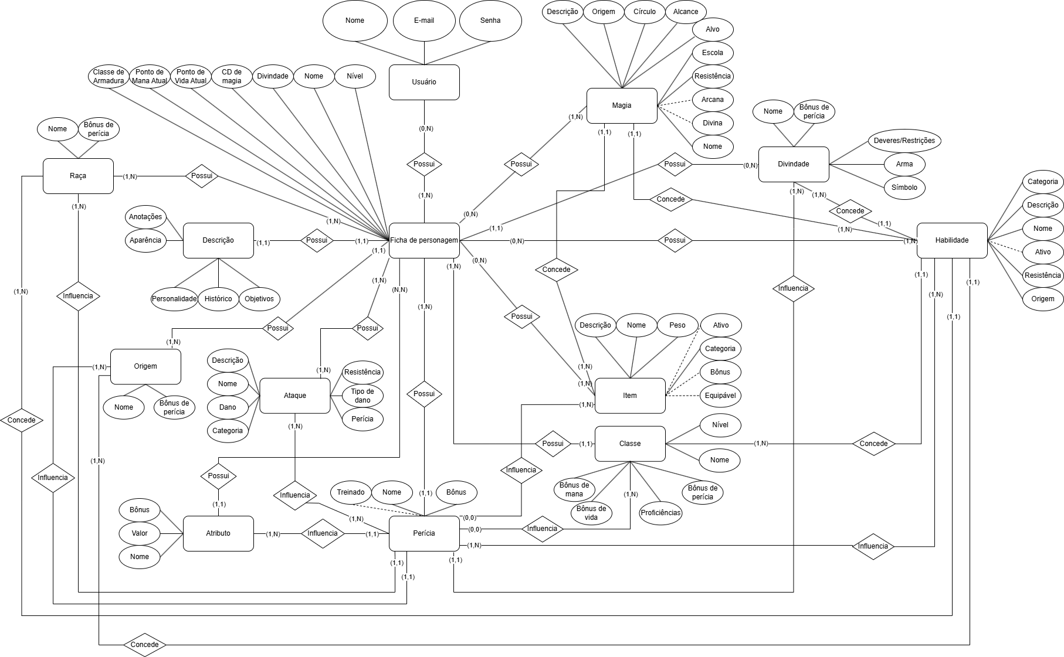
DIAGRAMA ENTIDADE-RELACIONAMENTO

Slide 16
04
LIÇÕES APRENDIDAS

Slide 17
01
02
03
EXPERIÊNCIAS
DIFICULDADES
SOLUÇÕES ENCONTRADAS

Slide 18
OBRIGADO!

